Slide 1

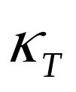
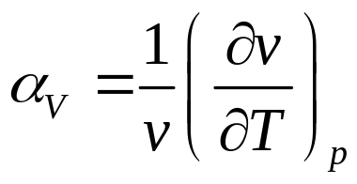
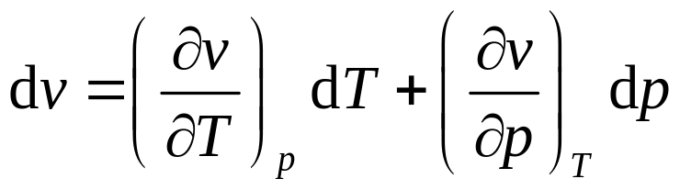
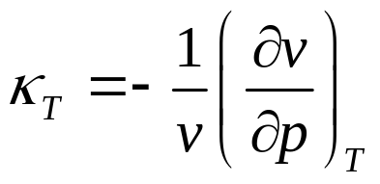
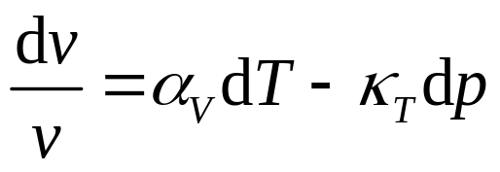

A422265
容器中充满0.1 MPa的饱和水，温度为99.634 ℃。将其加热到
120 ℃，假定容器容积不变，求压力。已知：在100 ℃到120 ℃，水的平均 = 80.8×10⁻⁵ 1/K；0.1 MPa，120 ℃ = 4. 93×10⁻⁴ 1/MPa，假设不随压力而变； 0.1 MPa，饱和水v’ = 0.001 043 2 m³/kg。
解
取v = v ( p,T )，则

Slide 2
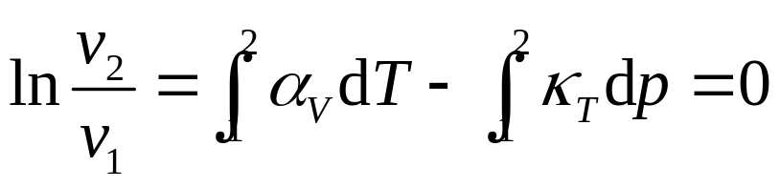
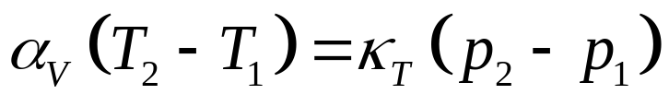
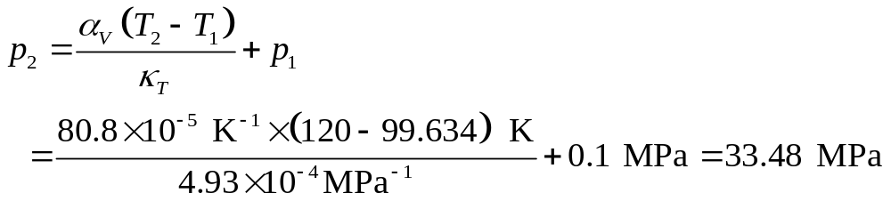
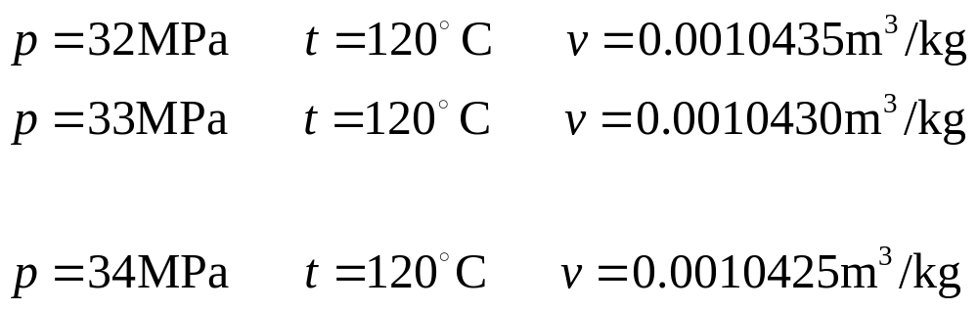
查水蒸气表，西德斯禾特，格里古尔，水利社83年1版
求得 33.48MPa，120 ℃ ， v = 0.001 043 2 m³/kg
返回

